Slide 1
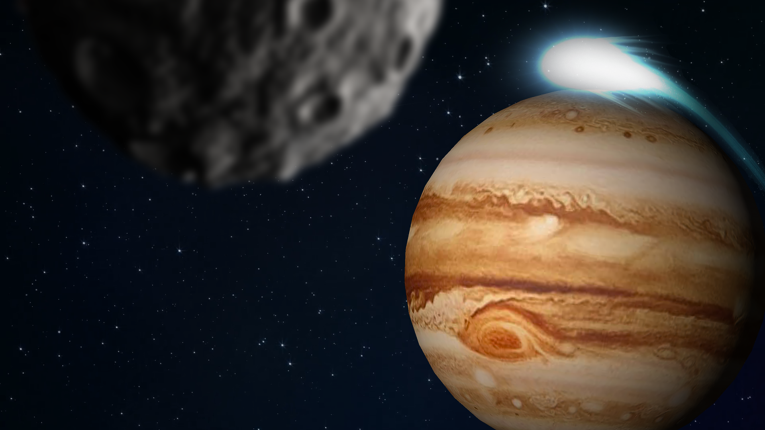
ПЛАНЕТИ-ГІГАНТИ: ЮПІТЕР, САТУРН, УРАН, НЕПТУН ТА ЇХНІ СУПУТНИКИ

Slide 2
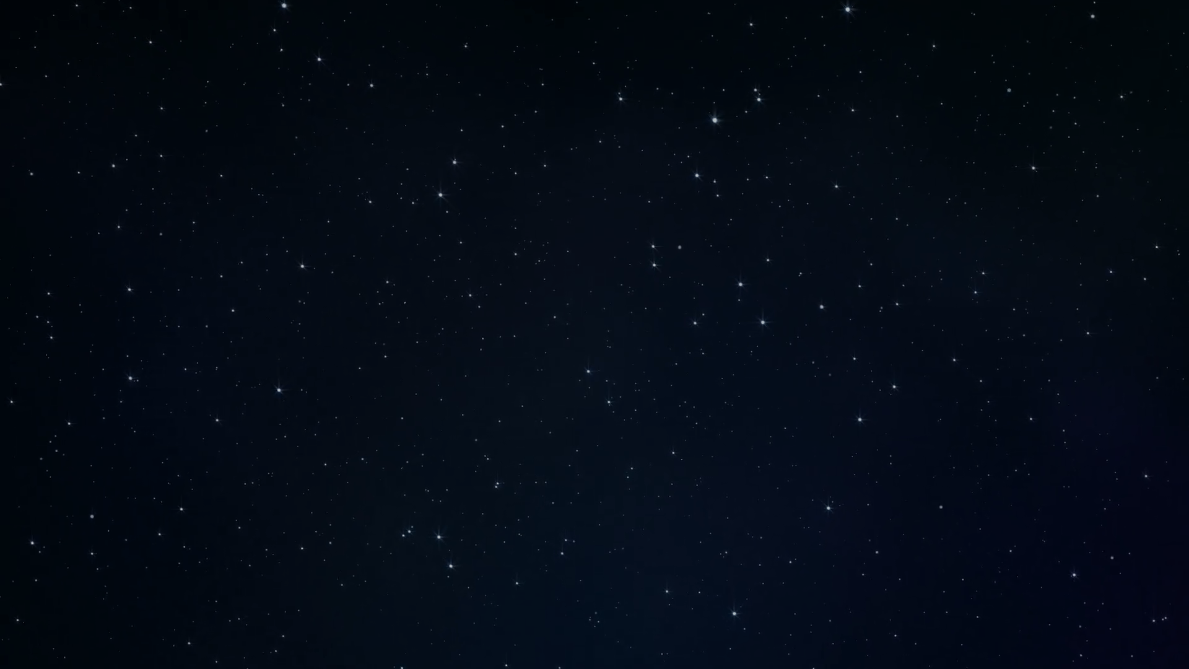
Інтелектуальна розминка
1. Які планети Сонячної системи, відносять до планет земної групи?
2. Що є спільним між планетами земної групи?
3. Які планети відносять до планет гігантів, назвіть їх особливості?

Slide 3
Планети Сонячної системи
Меркурій
Юпітер
Уран
Марс
Нептун
Венера
Земля
Сатурн
Планети земної групи
Планети-гіганти

Slide 4
Особливості планет-гігантів
1. Істотно більші маси і розміри ніж у планет земної групи (Юпітер у 318 разів тяжчий від Землі)
2. Густини планет цієї групи значно менші, ніж планет земної групи ($ρ≈1 г/{см}^{3}$)
3. Газові гіганти - мають потужні воднево-гелієві атмосфери з домішками аміаку і метану (до 0,1%), а також великі системи супутників і кілець.

Slide 5
Особливості планет-гігантів
4. Планети цієї групи обертаються навколо осі набагато швидше, ніж планети земної групи, але не як тверді тіла. Приполярні зони обертаються повільніше екваторіальних. Поверхні відсутні
5. Планети (крім Урана) мають власне джерело внутрішньої енергії. Джерелом даної енергії є процеси гравітаційного стискання речовини

Slide 6
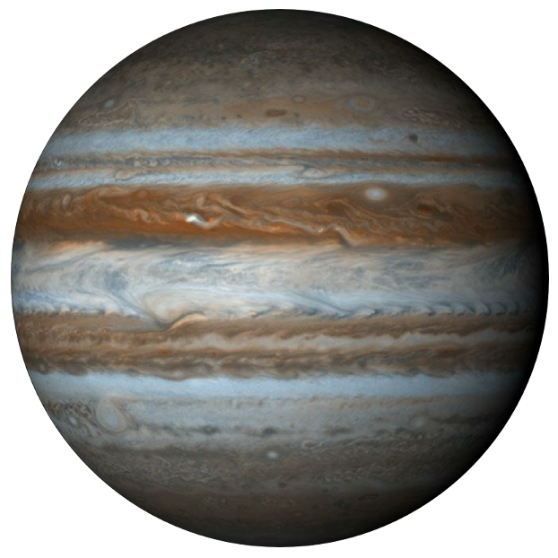
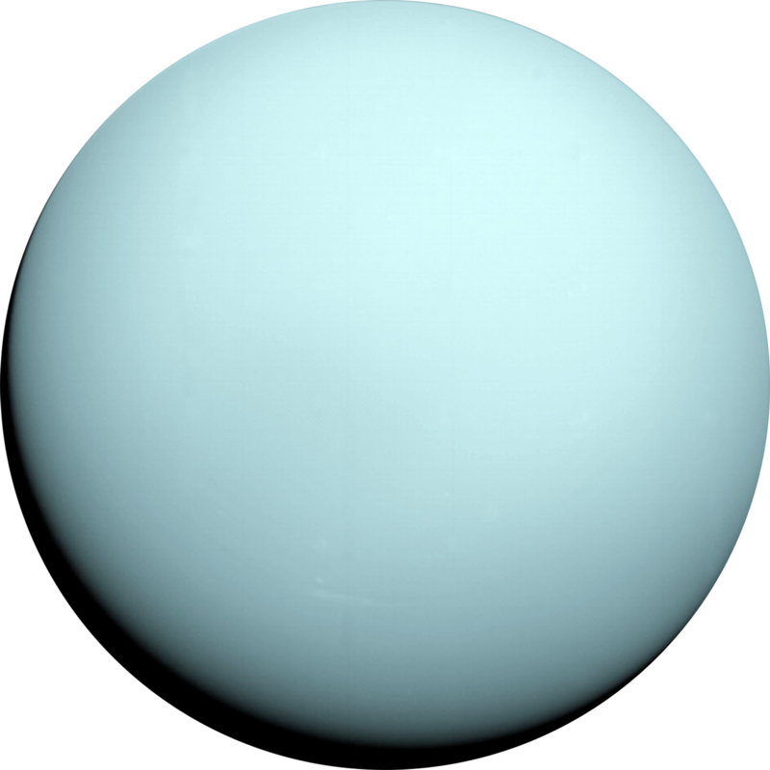
Особливості планет-гігантів
6. Планети чітко поділяються на дві пари
Юпітер
Сатурн
Уран
Нептун
Юпітер і Сатурн мають більші розміри, менші густини і менші періоди обертання, ніж Уран і Нептун

Slide 7
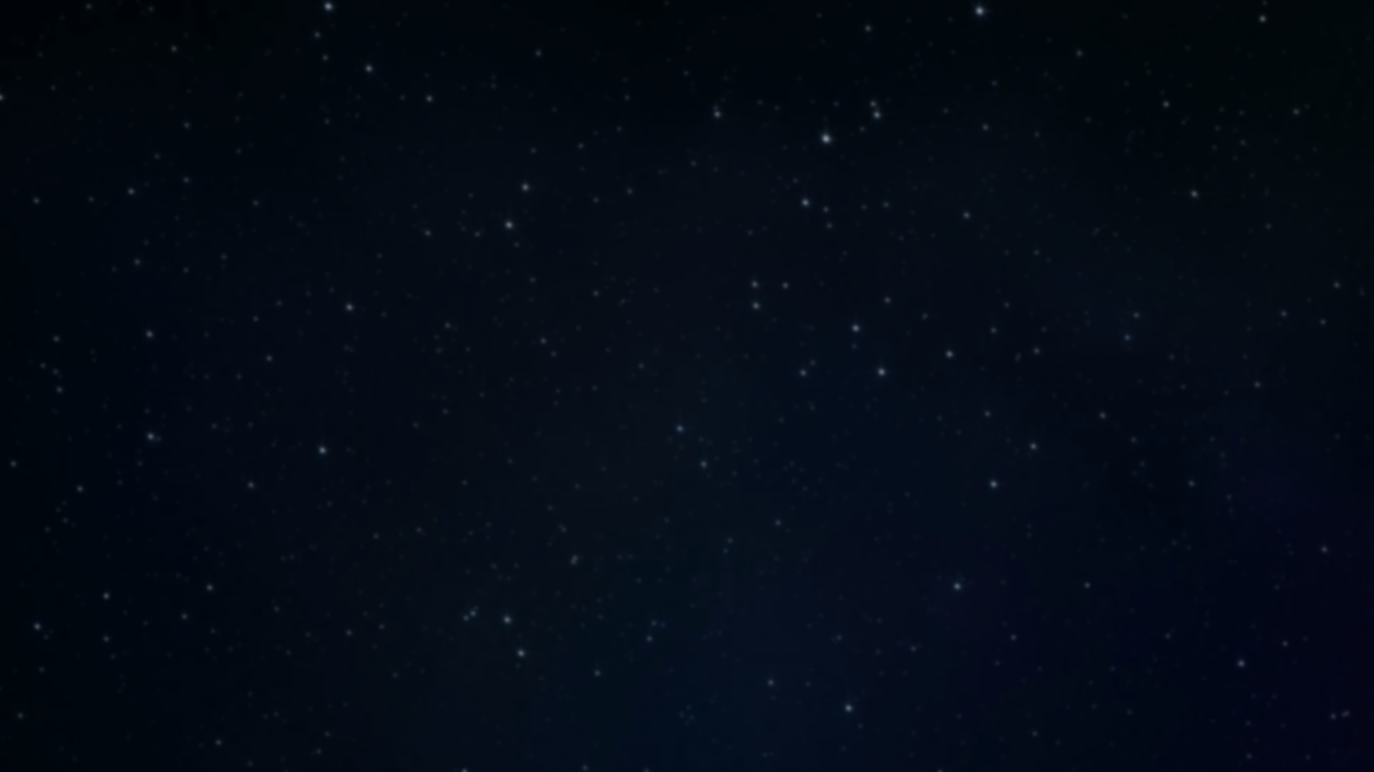
Юпітер
5 планета від Сонця
Найбільша планета Сонячної системи
У 2,5 рази важчий, ніж всі інші планети разом взяті

Slide 8
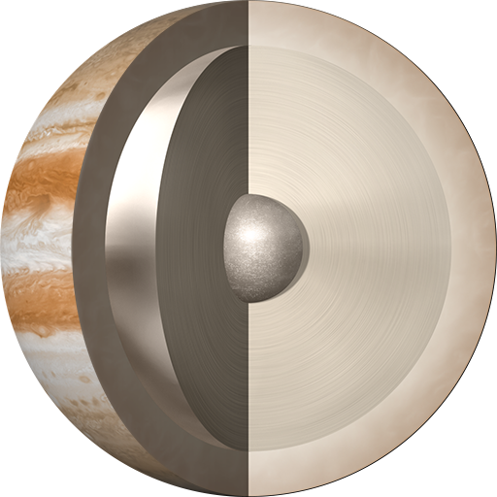
Параметри Юпітера
Зоряна величина | -2,7
Середня відстань до Сонця | 778,6 млн.км
 | 5,204 а.о.
Період обертання навколо осі | 9 год 50 хв
Період обертання навколо Сонця (земних роках) | 11,87 років
Маса (маси Землі) | 318
Температура поверхні | -133 $℃$
Густина (г/${см}^{3}$) | 1,9
Прискорення вільного падіння | 2,2 $g_{з}$
Діаметр по екватору | 142 980 км
Кількість супутників | 79

Slide 9
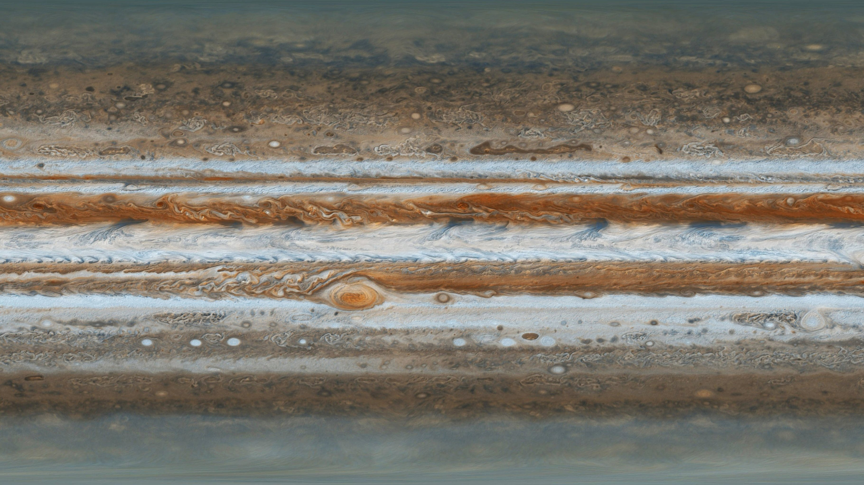
Юпітер
Через швидке обертання Юпітера і сильні вітри хмари витягаються у світлі та темні смуги, паралельні екватору
Світлі зони - це області високого тиску, а темні - низького
Хмари верхнього шару атмосфери

Slide 10
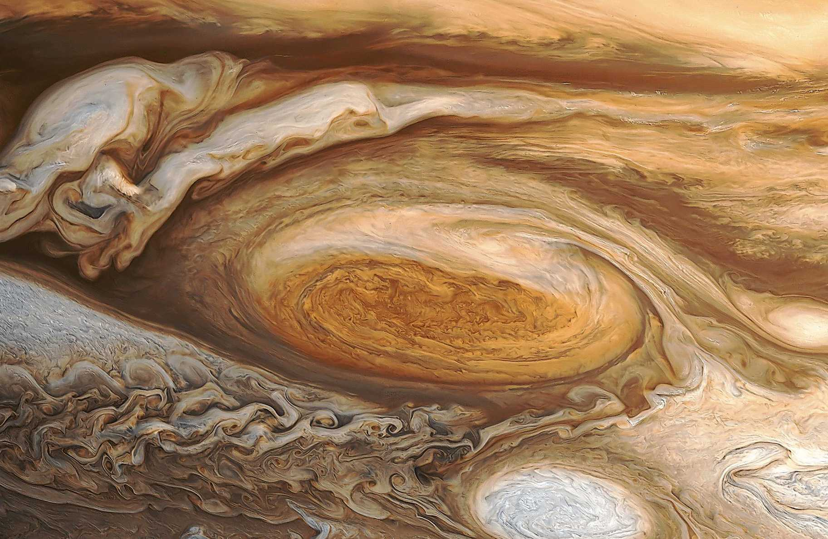
Поверхня Юпітера
Існує понад 300 років
ВЧП - потужний антициклон, що обертається проти годинникової стрілки
Існування пов’язують з різною швидкістю руху атмосферних мас, між якими вона знаходиться
Верхня частина ВЧП трохи гальмується, а нижня – прискорюється
Велика Червона пляма (ВЧП)

Slide 11
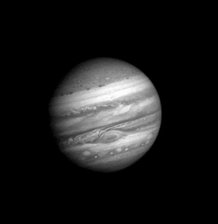
Атмосфера Юпітера
Склад атмосфери:
$H_{2}−74 \%,$
$$Не−20 \%,$$
${СH}_{4} ,H_{2}О та{ NH}_{3}$.
Cпостерігаються блискавки та полярні сяйва
Температура і тиск із глибиною поступово зростають
Послідовність знімків зроблених АМС «Вояджер-1», 1979 р.

Slide 12
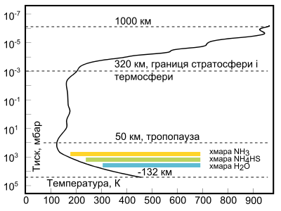
Хмари Юпітера
Верхній шар світлих хмар складається з кристаликів аміаку
(p =1 атм)
Шар хмар з домішками сірки має червоний колір
Хмари з водяної пари
(80 км від світлих хмар) – можливе існування життя
Схема будови верхньої частини атмосфери Юпітера

Slide 13
Внутрішня Юпітера
Верхні шари атмосфери (хмари)
$$p≈1 атм$$
$$t≈153 ℃$$
$$p≈22 атм$$
2. Шар водню і гелію
(до 20 000 км)
1
2
3
4
3. Шар рідкого і металічного водню
(30-50 тис. км)
$$t≈21 000 ℃$$
$$p≈4000 ГПа$$
$$t≈−130 ℃$$
4. Кам’яне ядро
(15-30 тис. км)
Магнітне поле Юпітера в 12 разів потужніше земного

Slide 14
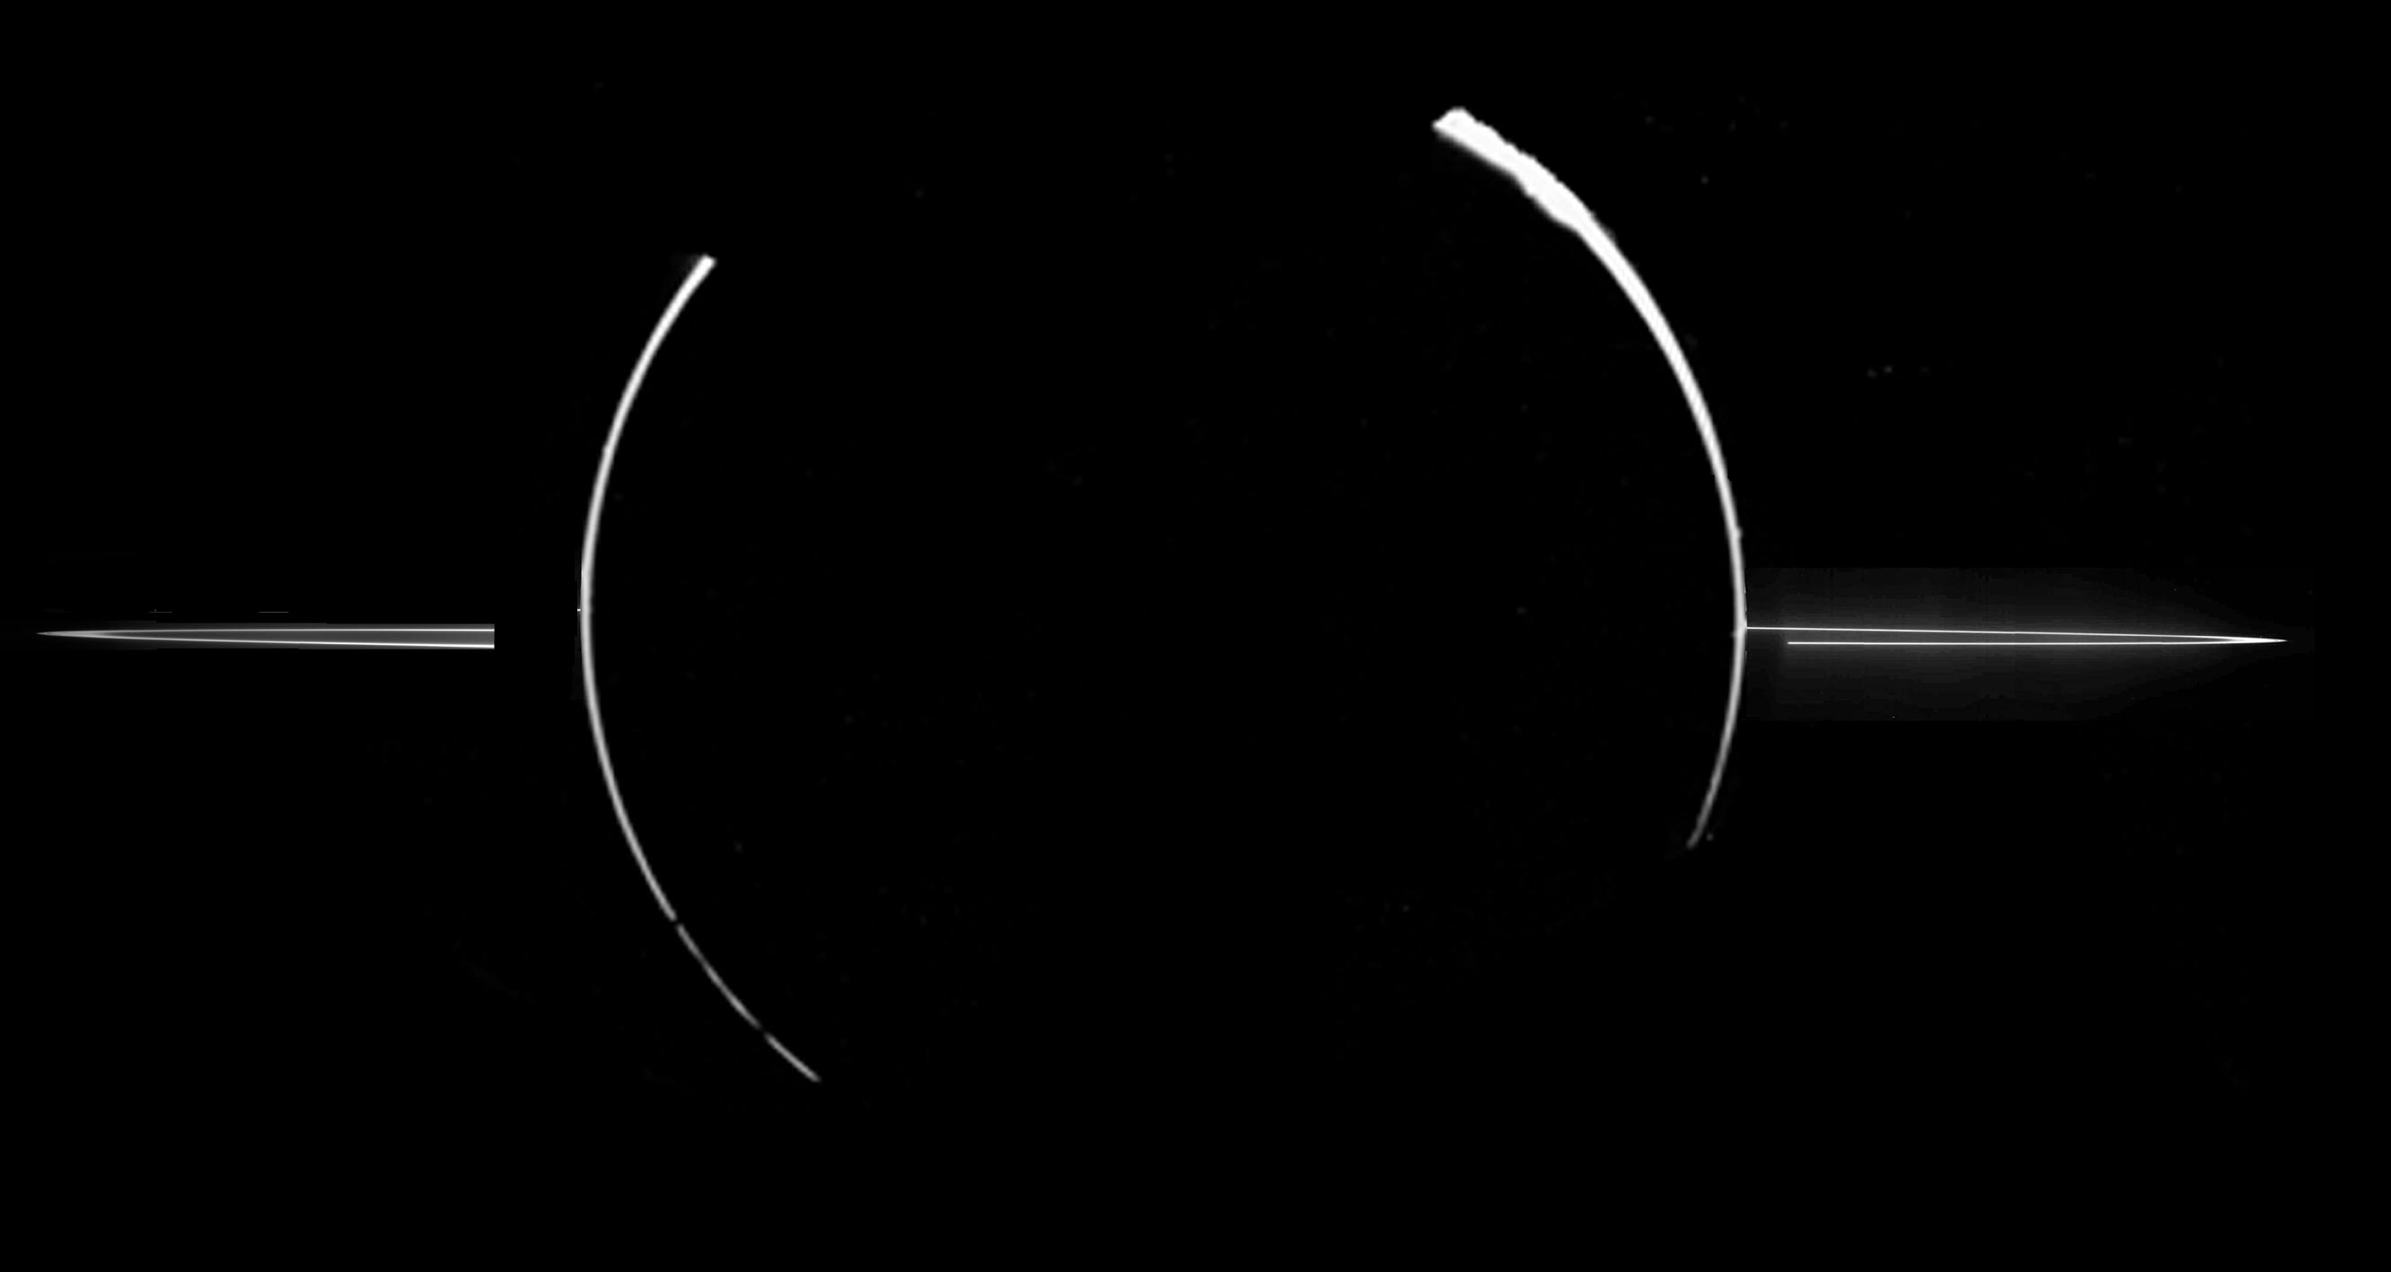
Кільця Юпітера
Виявили 1979 р.
«Вояджер-1» і «Вояджер-2»
Кільця темні та непостійні
Складаються з дуже дрібних пилинок, які падають в атмосферу Юпітера
Джерелом їх поповнення є невеликі супутники
(зіткнення Альматеї із метеоритними тілами)
Кільця Юпітера
АМС «Галілео»

Slide 15
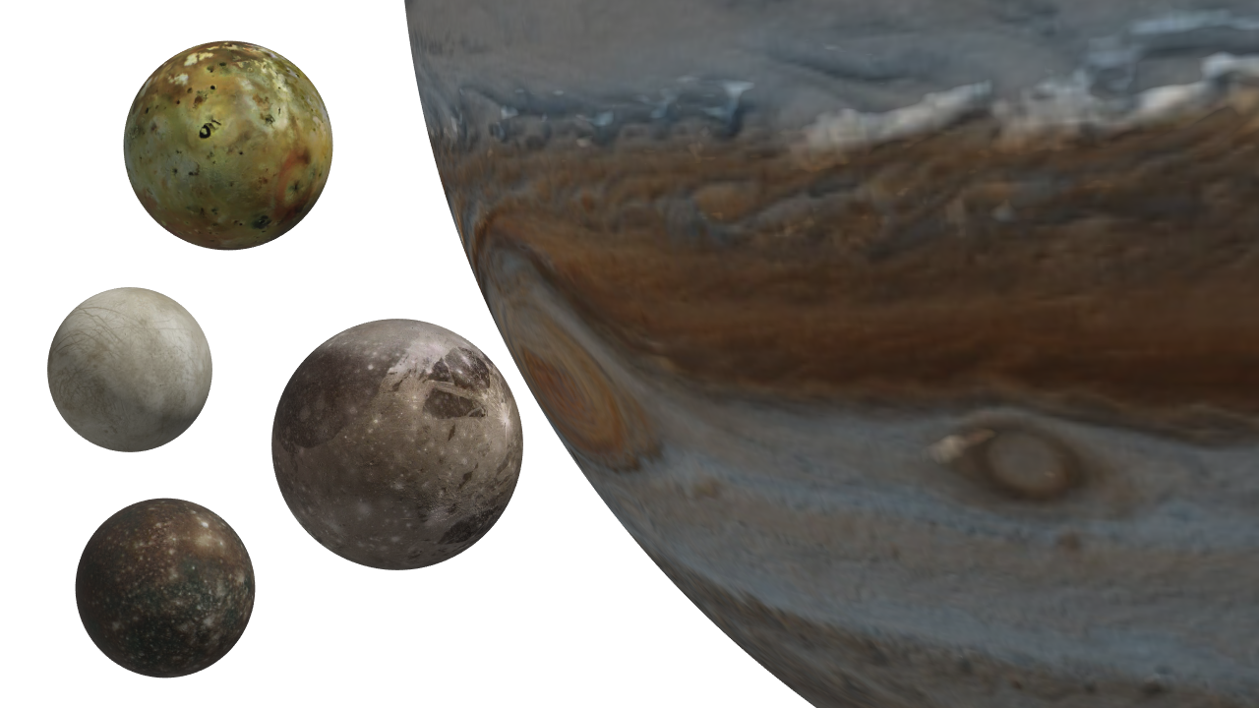
Супутники Юпітера
Нараховується 79 супутників
Іо
Великі супутники Юпітера обертаються синхронно і завжди повернуті до Юпітера однією і тією ж стороною
Європа
Ганімед
Інші супутники набагато менші і являють собою скелясті тіла неправильної форми
Каллісто
Галілеєві супутники

Slide 16
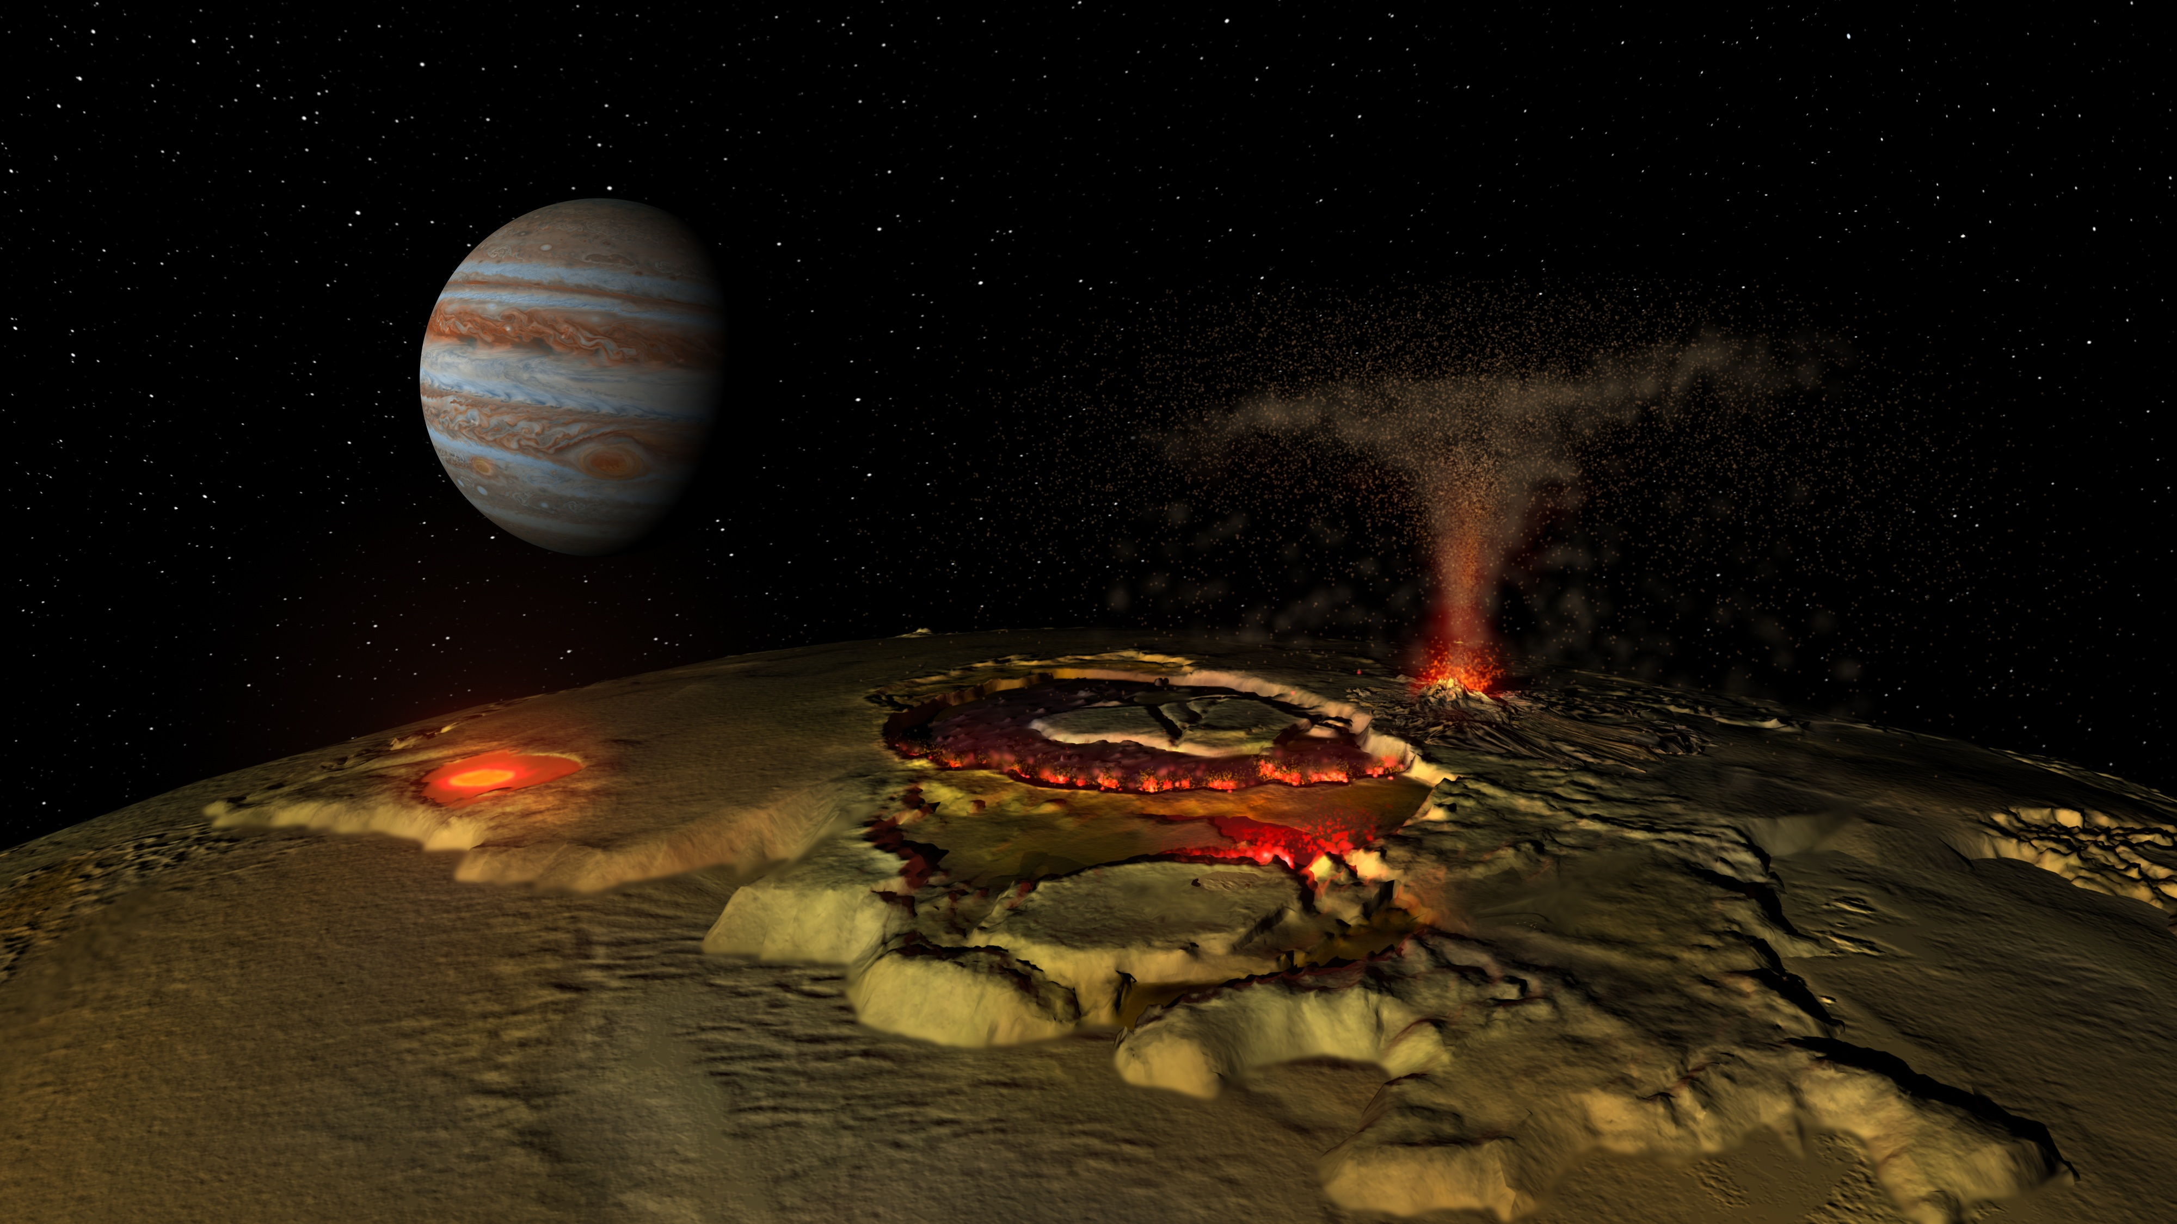
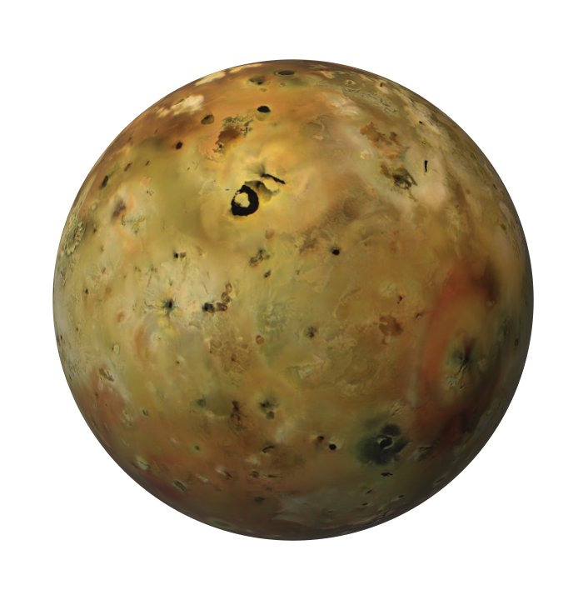
Супутники Юпітера
Зареєстровані 8 постійно діючих вулканів
Гаму кольорів поверхні створюють сполуки сірки
Відстань до Юпітера -
421,7 тис. км
Маса - $8,9∙{10}^{22}$ кг
$$R=1821 км$$
Поверхня рівна (рідка лава заповнює западини)
Іо, АМС «Галілео»

Slide 17
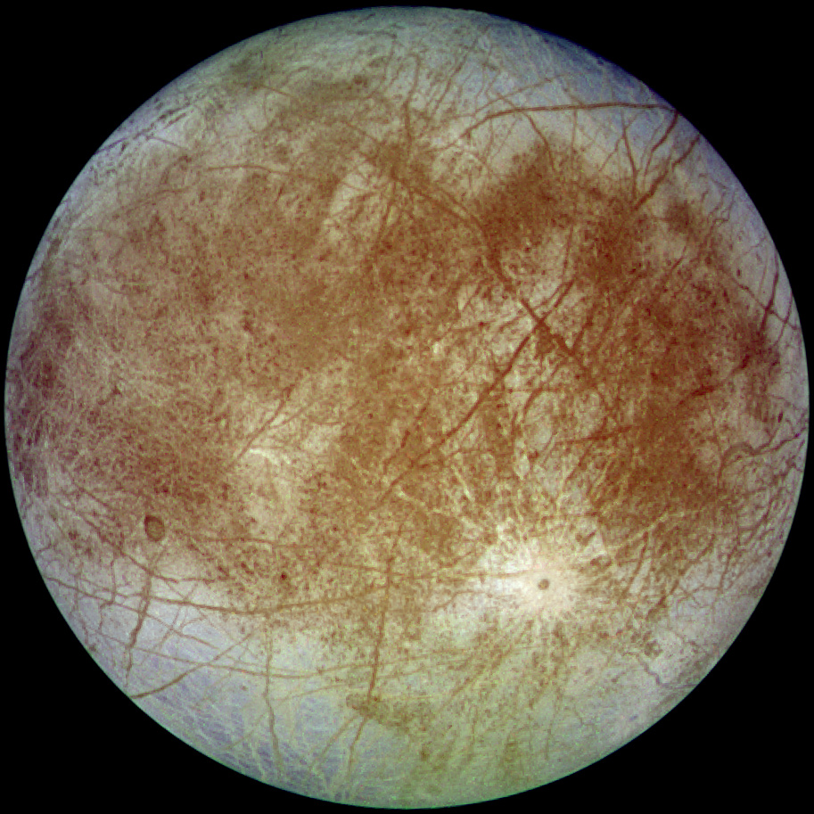
Супутники Юпітера
У Європи відносно гладка поверхня
Має глобальний океан, не виключено наявність життя
Відстань до Юпітера –
670,9 тис. км
Маса - $4,8∙{10}^{22}$ кг
$$R=1569 км$$
Поверхня із льоду та снігу, покрита тріщинами
Європа, АМС «Галілео»

Slide 18
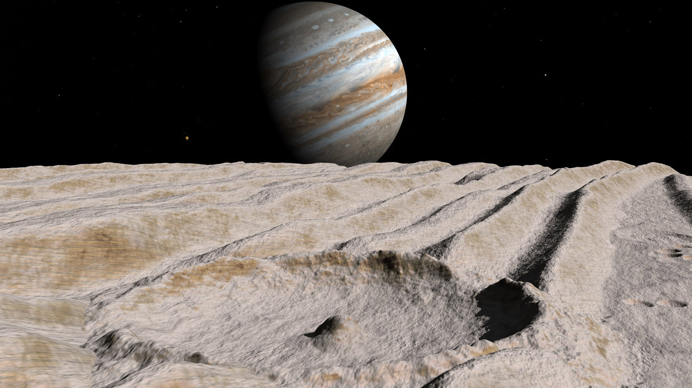
Супутники Юпітера
Найбільший супутник в Сонячній системі
Відстань до Юпітера –
1,07 млн. км
Маса - $14,9∙{10}^{22}$ кг
$$R=2631 км$$
На поверхні спостерігають темні (1/3) та світлі ділянки
На супутнику спостерігають довгі борозни
Ганімед, АМС «Галілео»

Slide 19
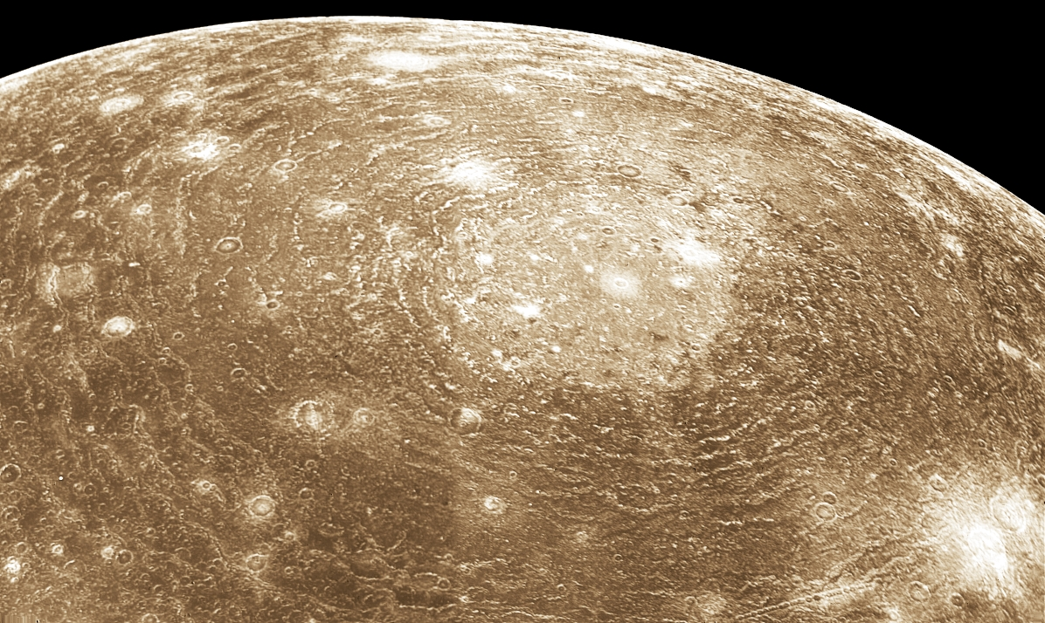
Супутники Юпітера
Поверхня всипана ударними кратерами
Відстань до Юпітера –
1,88 млн. км
Маса - $10,8∙{10}^{22}$ кг
$$R=2410 км$$
Привертають увагу концентричні гребені і гряди горбів, що оточують дві великі ділянки - басейни
Каллісто, АМС «Галілео»

Slide 20
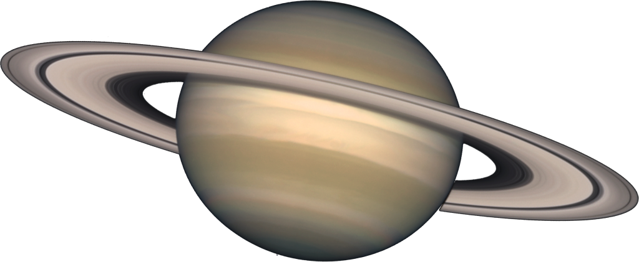
Сатурн
6 планета від Сонця
Найвіддаленіша планета, яку знали стародавні астрономи
Планета «легша» від води

Slide 21
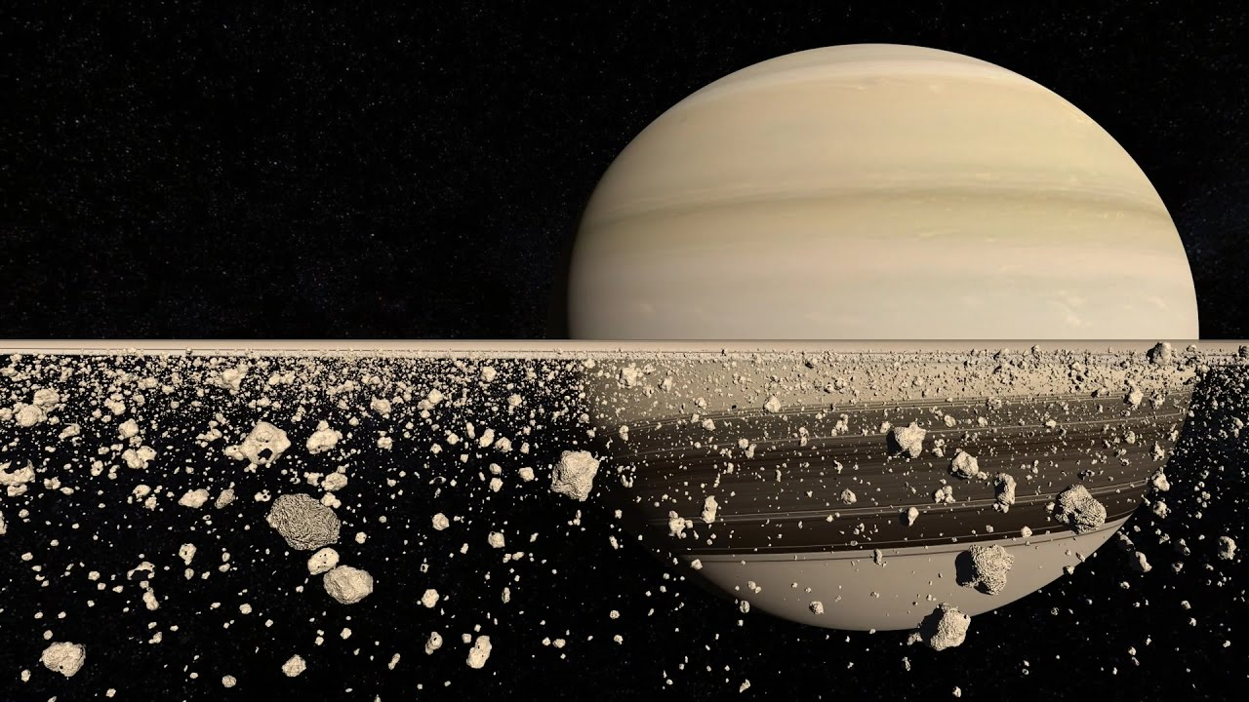
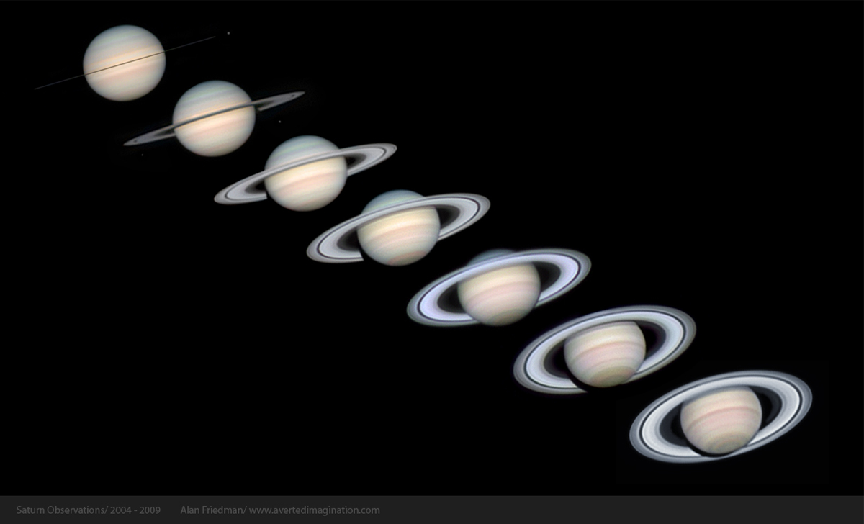
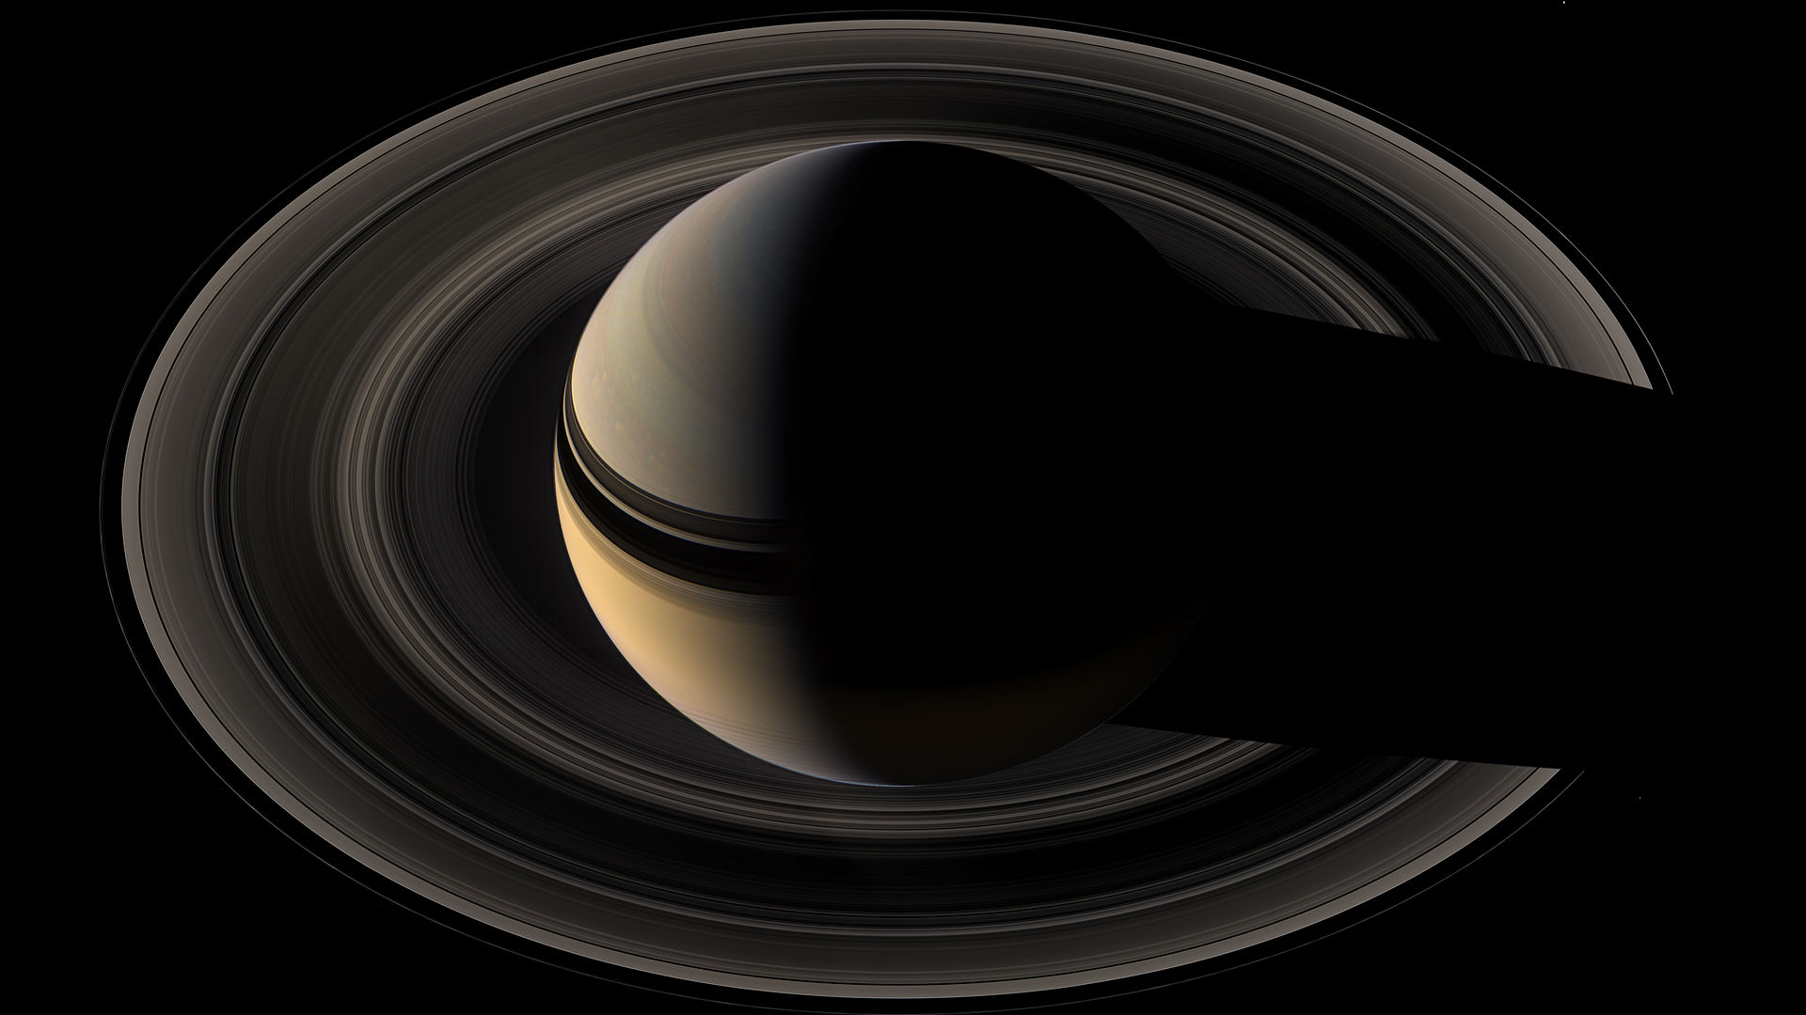
Кільця Сатурна
Складаються з окремих часток водяного крихкого снігу
Кільця складаються з тисяч окремих вузьких кілець розділених проміжками
Розміри: від дрібних пилинок до брил у
10 - 15 м
Товщина кілець < 2 км
Площина кілець лежить точно у площині екватора планети

Slide 22
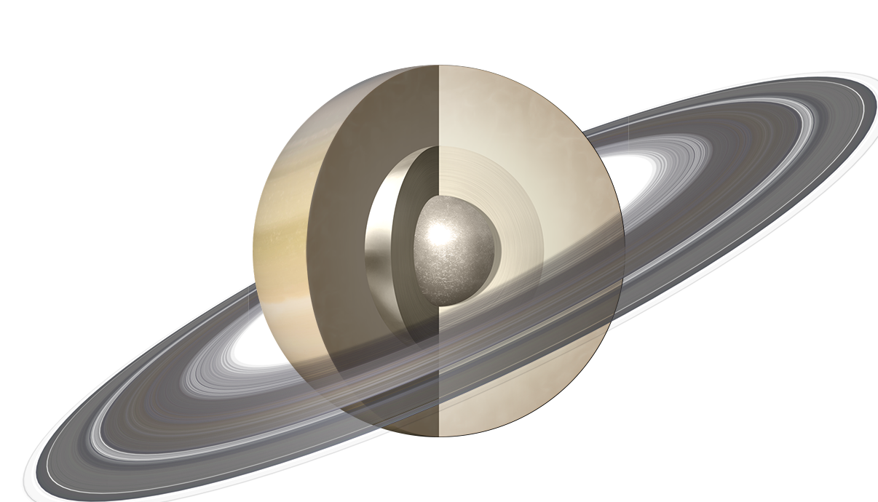
Параметри Сатурна
Зоряна величина | 0,7
Середня відстань до Сонця | 1434 млн.км
 | 9,56 а.о.
Період обертання навколо осі | 10 год 14 хв
Період обертання навколо Сонця (земних роках) | 29,67 років
Маса (маси Землі) | 95,2
Температура поверхні | -170 $℃$
Густина (г/${см}^{3}$) | 0,7
Прискорення вільного падіння | 1,1 $g_{з}$
Діаметр по екватору | 120 536 км
Кількість супутників | 82

Slide 23
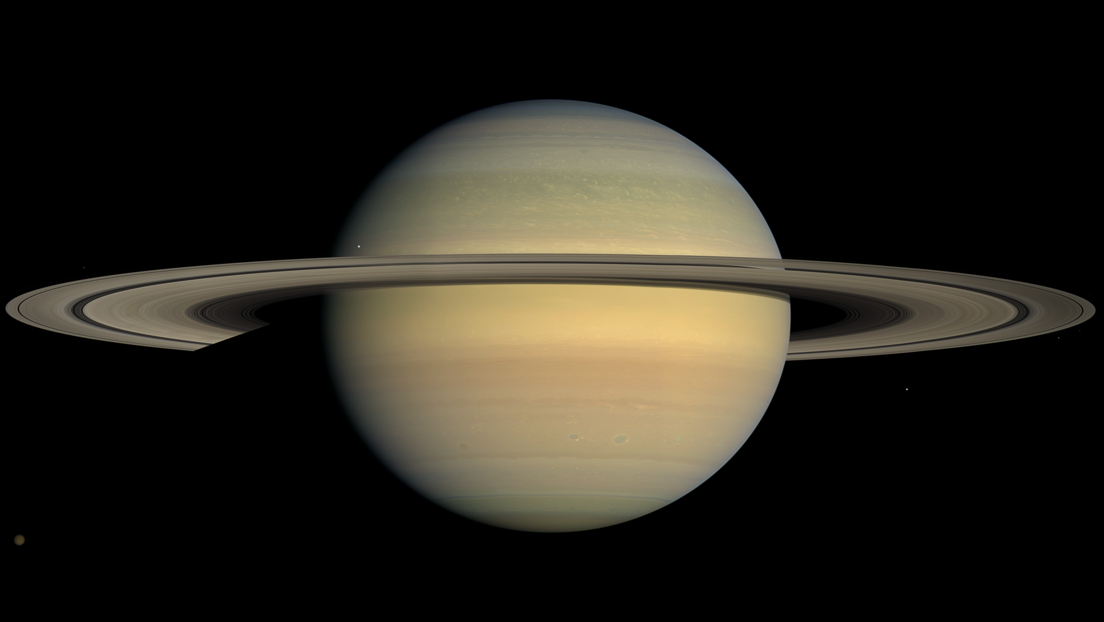
Атмосфера Сатурна
Атмосфера схожа із Юпітером
Складові атмосфери:
$$H_{2}−93 \%,$$
$$Не−7 \%,$$
$${СH}_{4} ,H_{2}О та{ NH}_{3}$$
Спостерігають потужні грози, полярні сяйва
АМС «Кассіні-Гюйгенс»

Slide 24
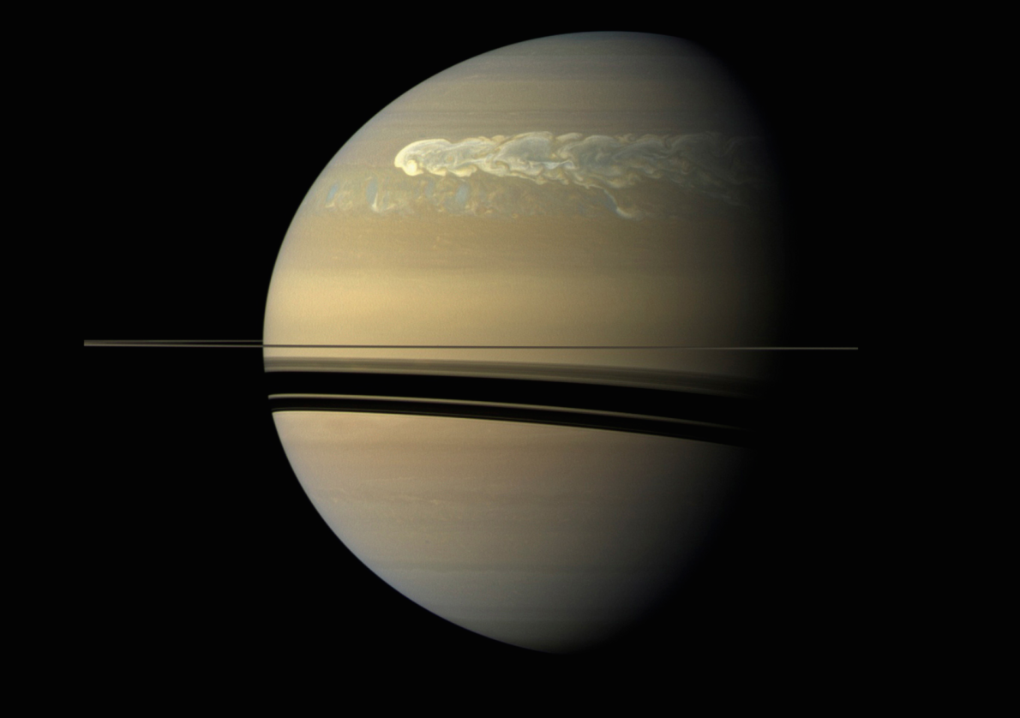
Атмосфера Сатурна
Жовтого кольору атмосфері надають снігові хмари з аміаку
Водяні хмари
(на глибині 300 км)
Дмуть сильні вітри ( $v$ $≤$ 500 м/с на екваторі і зменшується до полюсів) у східному напрямку
Надпотужний ураган в атмосфері Сатурна – Велика Біла Пляма

Slide 25
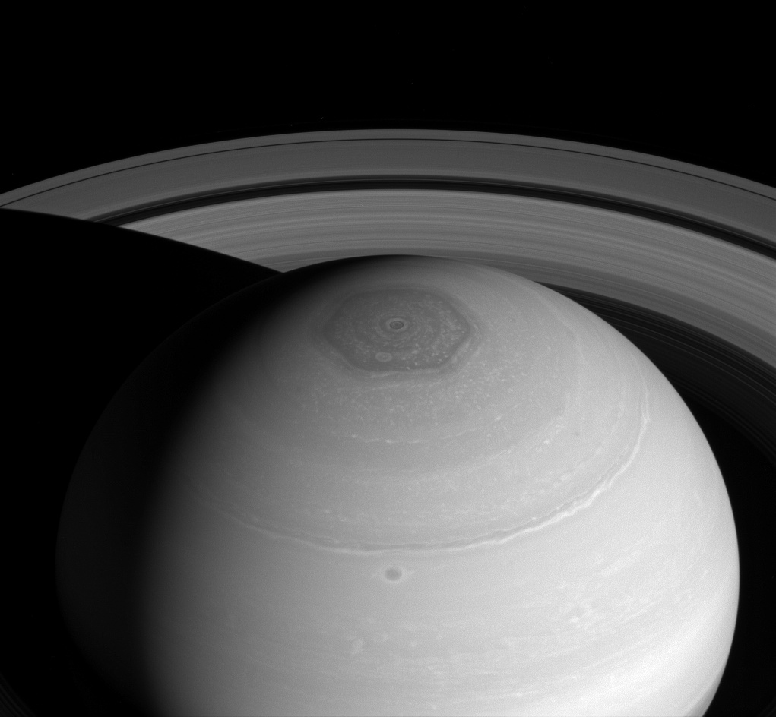
Атмосфера Сатурна
Виявлене
ультрафіолетове випромінювання водню
Сатурн, як і Юпітер випромінює більш енергії, ніж отримує від Сонця
Гігантський гексагон,
що оточує Північний полюс
Є джерелом радіовипромінювання

Slide 26
Внутрішня будова Сатурна
1. Верхні шари атмосфери (хмари)
2. Шар водню (96 %) і гелію(3%) з домішками метану та аміаку
4
3
2
1
3. Шар рідкого і металічного водню
4. Ядро (25 тис. км) –силікати, метали, лід
Магнітне поле Сатурна порівняне із полем Землі

Slide 27
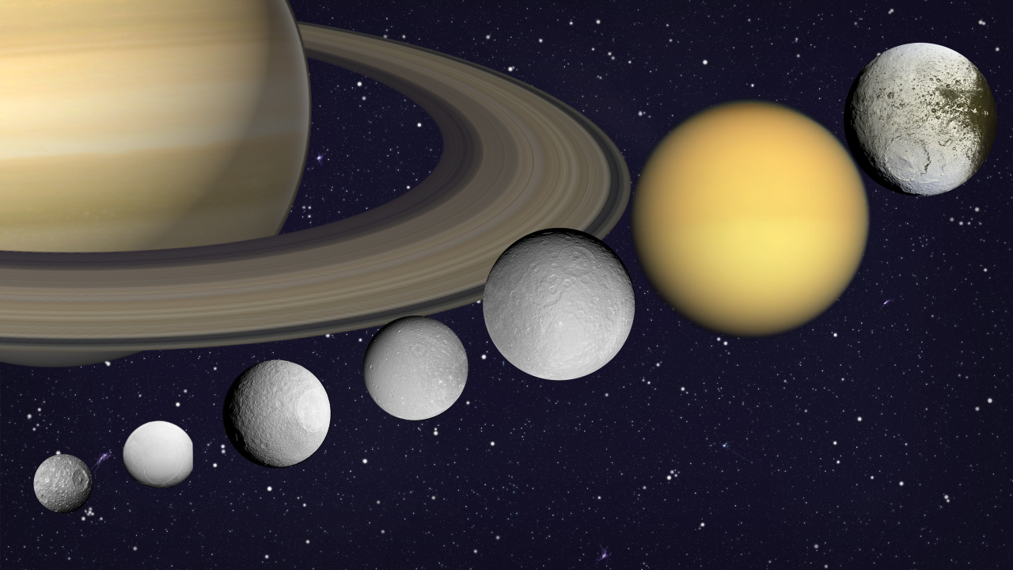
Супутники Сатурна
Япет
Титан
Нараховується 82 супутники
Тефія
Рея
Діона
Мімас
Енцелад
Великі супутники Сатурна

Slide 28
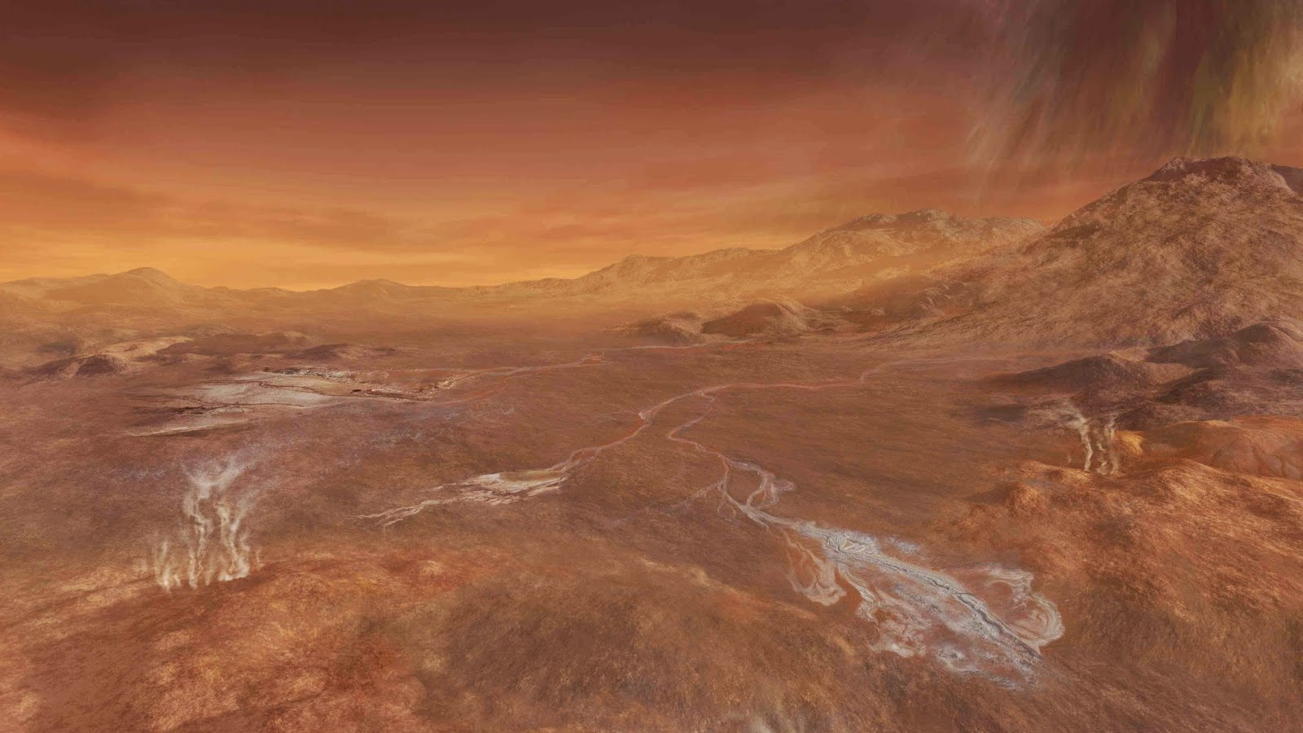
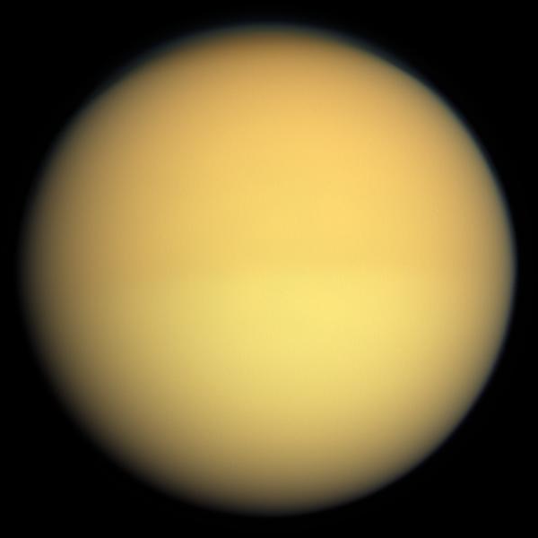
Супутники Сатурна
Єдиний із щільною атмосферою до 400 км із $N_{2}$ (98,4 %)
Метанові хмари
Мала сила тяжіння (14 % земної), але високий тиск на поверхні (1,6 атм)
Падають метанові дощі. На поверхні озера і річки з рідкого ${СH}_{4}$та $N_{2}$
Титан,
АМС «Кассіні -Гюйгенс»

Slide 29
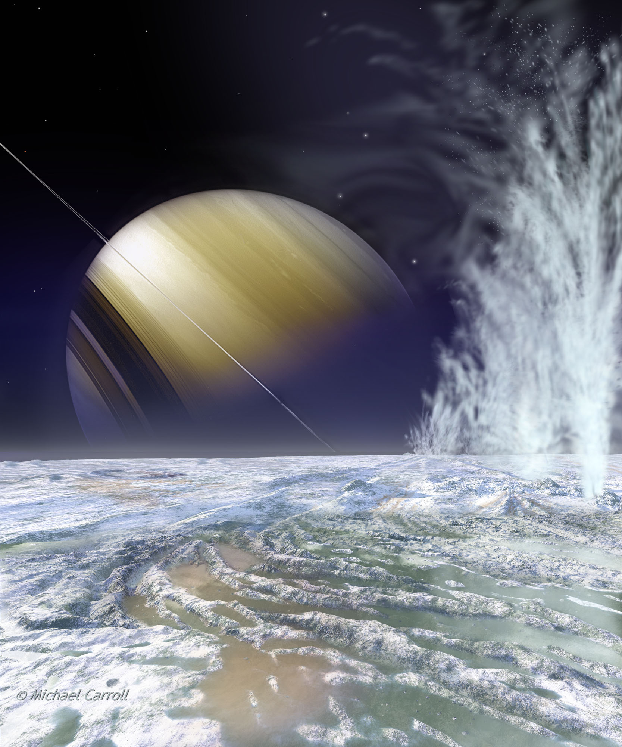
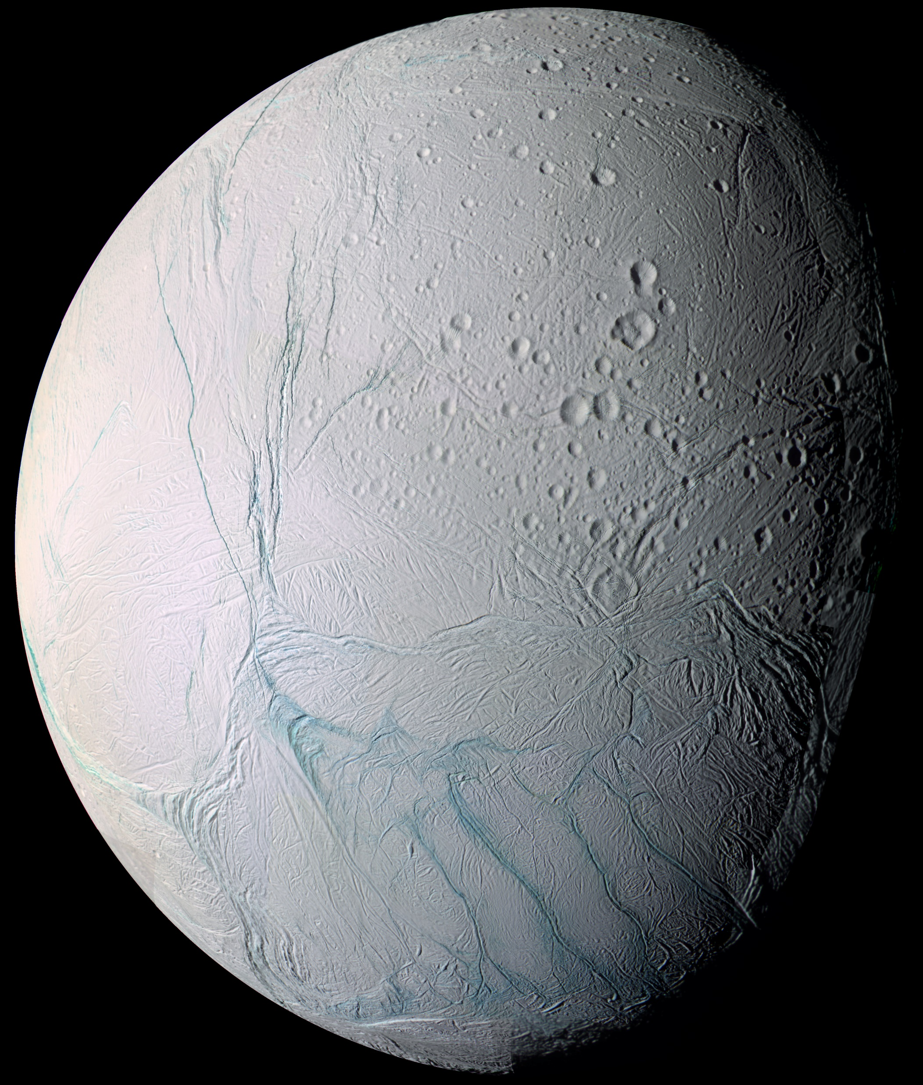
Супутники Сатурна
Відомий своїми унікальними крижаними вулканами
Вони викидають 100 км фонтани водяної пари, що миттєво перетворюється на дрібні крижинки
Падаючи на поверхню, вони полірують її та поповнють кільце Сатурна
Енцелад,
АМС «Кассіні -Гюйгенс»

Slide 30
Уран
7 планета від Сонця
Відкритий англійським астрономом В.Гершелем у 1781 р.
Планета з найхолоднішою атмосферою
Обертається навколо своєї осі у зворотньому напрямі (зі сходу на захід)
«лежачи на боку»

Slide 31
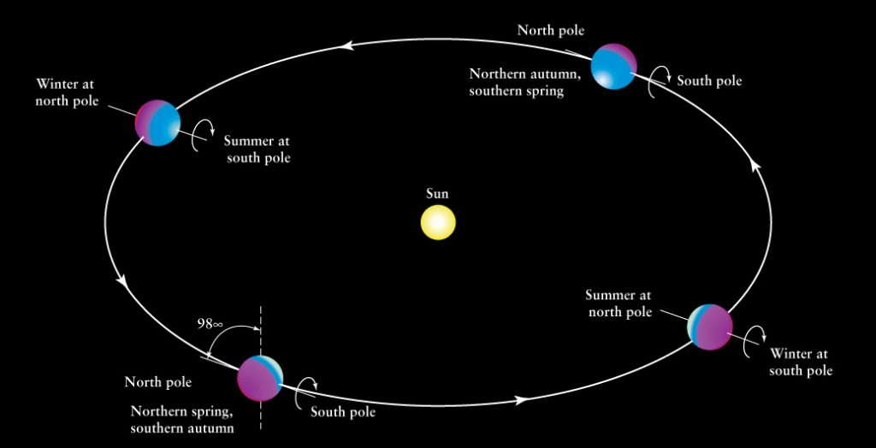
Зміна пір року на Урані
Тропіки збігаються з полярним колом
Нахил осі обертання до його орбіти становить 8°
Сонце освітлює один із полюсів 42 роки

Slide 32
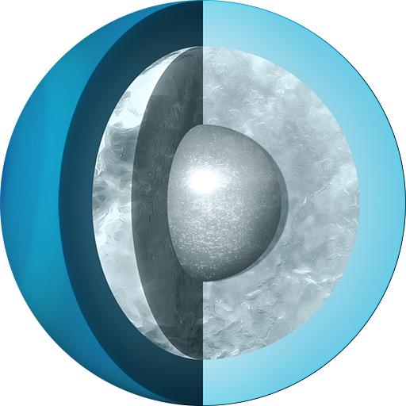
Параметри Урана
Зоряна величина | 5,5
Середня відстань до Сонця | 2870 млн.км
 | 19,18 а.о.
Період обертання навколо осі | 17 год 14 хв
Період обертання навколо Сонця (земних роках) | 84,0 роки
Маса (маси Землі) | 14,5
Температура поверхні | -217 $℃$
Густина (г/${см}^{3}$) | 1,3
Прискорення вільного падіння | 0,9 $g_{з}$
Діаметр по екватору | 51 120 км
Кількість супутників | 27

Slide 33
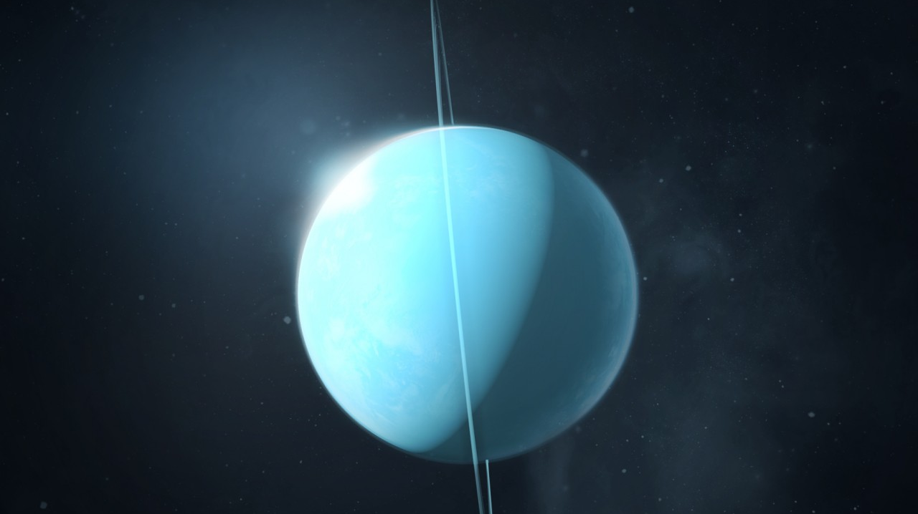
Атмосфера Урана
Складові атмосфери:
Причина: при $t=−217℃,$утворюється метановий туман у верхніх шарах атмосфери
$$H_{2}−83 \%,$$
$$Не−15 \%,$$
$${СH}_{4}−1,99\%.$$
Сліди
$${ NH}_{3},{С_{2}H}_{6},{С_{2}H}_{2}$$
Атмосфера планети спокійна (10 смуг у видимій частині планети)
Має гарні зеленувато-блакитні кольори

Slide 34
Будова Урана
1. Верхні шари атмосфери (хмари)
2. Воднево-гелієва атмосфера
4
3
2
1
3. Льодяна оболонка –
до 0,6 R планети
4. Тверде кам’яне ядро (5000 км)
Лінії магнітного поля скручені обертанням в довгий вихор за планетою
Напруженість магнітного поля ≈ земній

Slide 35
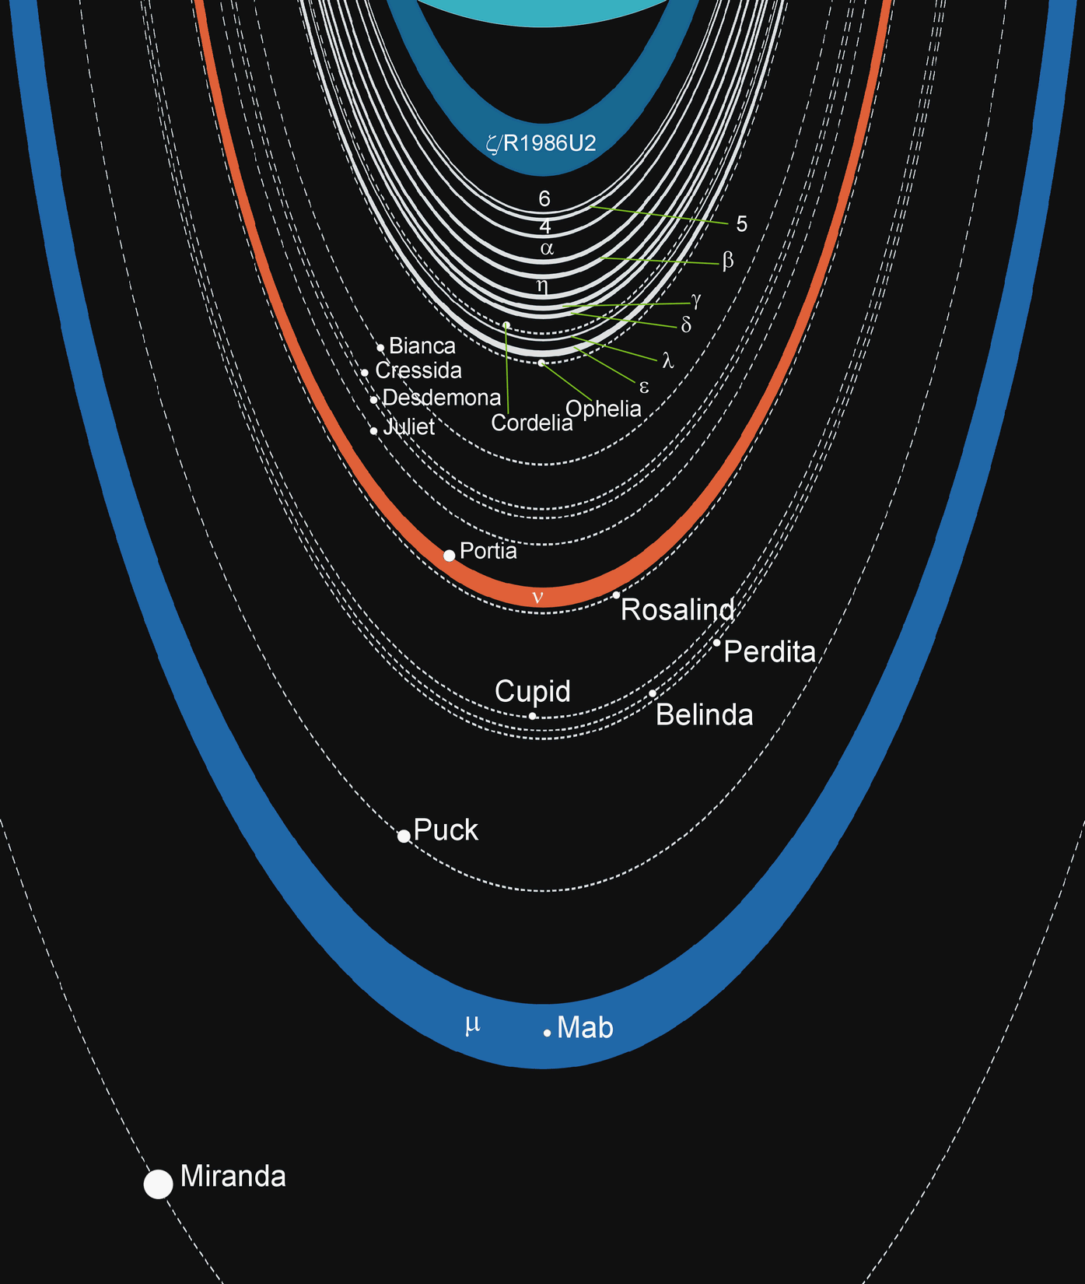
Кільця Урана
Виявлені 1977 р.
Оточений 11 вузькими темними кільцями
Розташовані в площині екватора
На відстані ≈ 50 тис. км від центра планети
Товщина кілець ≤ 1 км
Схема кілець Урана

Slide 36
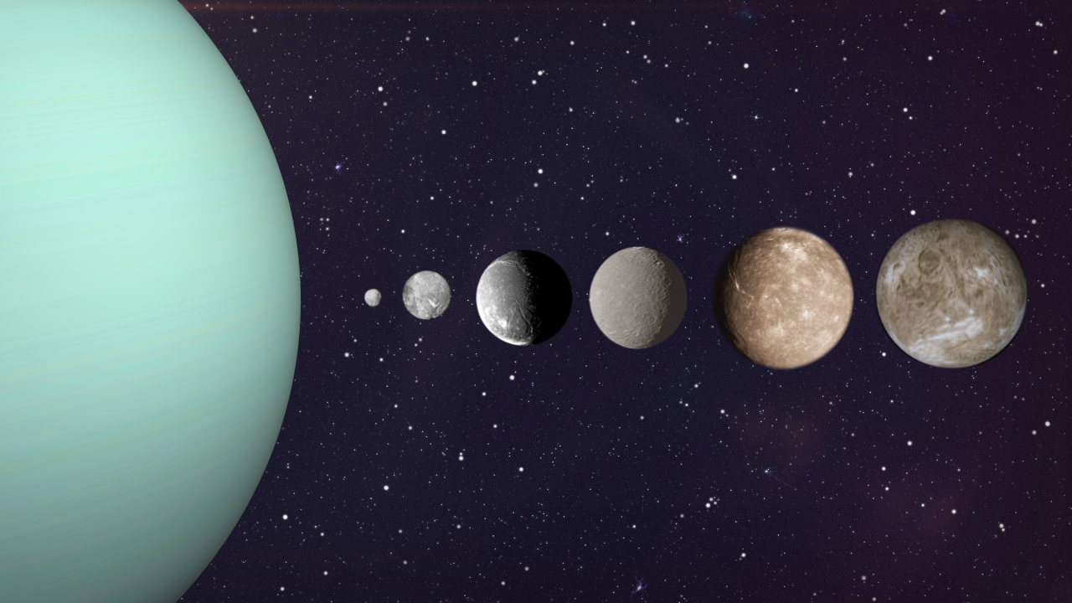
Супутники Урана
Нараховується 27 супутників
Супутники повернені до Урана однією півкулею, а їхні орбіти лежать в площині екватора
Арієль
Умбрієль
Міранда
Титанія
Оберон
Великі супутники складені з льоду та скелястих порід

Slide 37
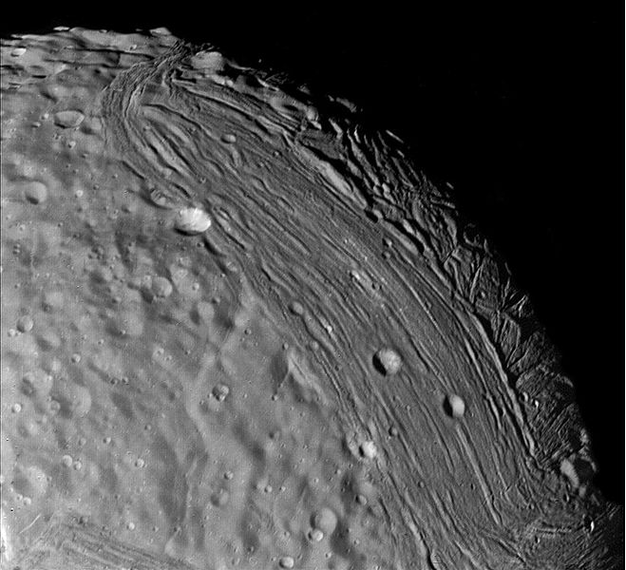
Супутники Урана
Видно терени з долинами, проваллями та пасмами гір
( періоди катастроф)
Титанія і Оберон мають безліч кратерів
Сніг на Титанії сірий. Чому ?
Міранда

Slide 38
Нептун
8 планета від Сонця
Найвіддаленіша планета
Відкритий німецьким астрономом Галле у 1846 р. (теоретичні розрахунки Левер’є і Адамса )
Випромінює в 3 рази більше енергії ніж отримує від Сонця

Slide 39
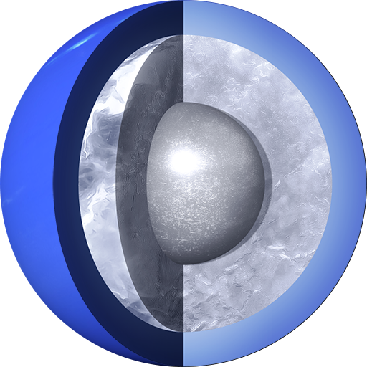
Параметри Нептуна
Зоряна величина | 7,8
Середня відстань до Сонця | 4491 млн.км
 | 30 а.о.
Період обертання навколо осі | 16 год 06 хв
Період обертання навколо Сонця (земних роках) | 164,6 роки
Маса (маси Землі) | 17,2
Температура поверхні | -214 $℃$
Густина (г/${см}^{3}$) | 1,8
Прискорення вільного падіння | 1,1 $g_{з}$
Діаметр по екватору | 49 528 км
Кількість супутників | 14

Slide 40
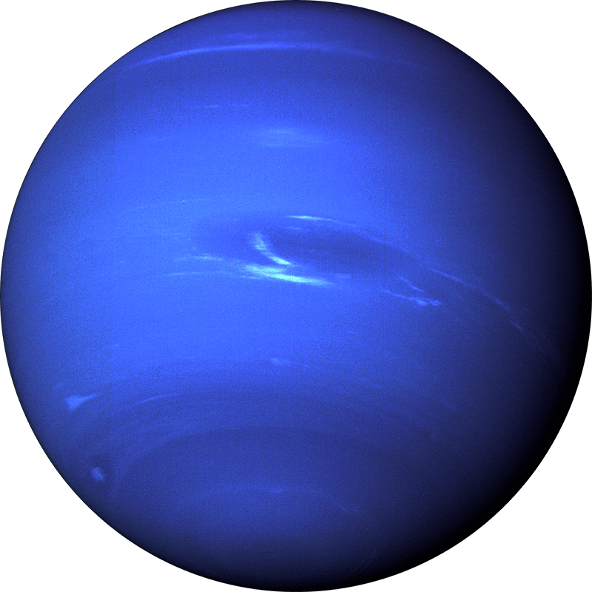
Атмосфера Нептуна
Склад атмосфери
$H_{2}$ $−$67 %
$$Не − 31 \%$$
$${СH}_{4 } −2 \%$$
На верхніх шарах:
$H_{2}$ $− 80$ %
$$Не − 19 \%$$
Домішки : $С_{2}Н_{2},$ $С_{2}Н_{4},$ $С_{2}Н_{6},$ СО, $N_{2}$

Slide 41
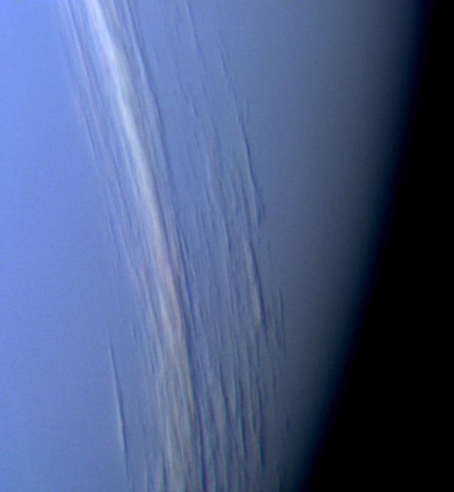
Атмосфера Нептуна
Основний шар хмар -
p = 3 атм. із замерзлого $Н_{2}S$ та $NН_{3}, t=−173℃$
Вище на 50 км - 150 км - рідкісні білі хмари замерзлого $CН_{4}$ (пір’ясті хмари)
Нижче від основного шару – хмари з гідросульфіду амонію NH₄SH, p = 20 атм. $t=−70℃$
Глибше хмари з льоду $Н_{2}О$і розчину NH₃

Slide 42
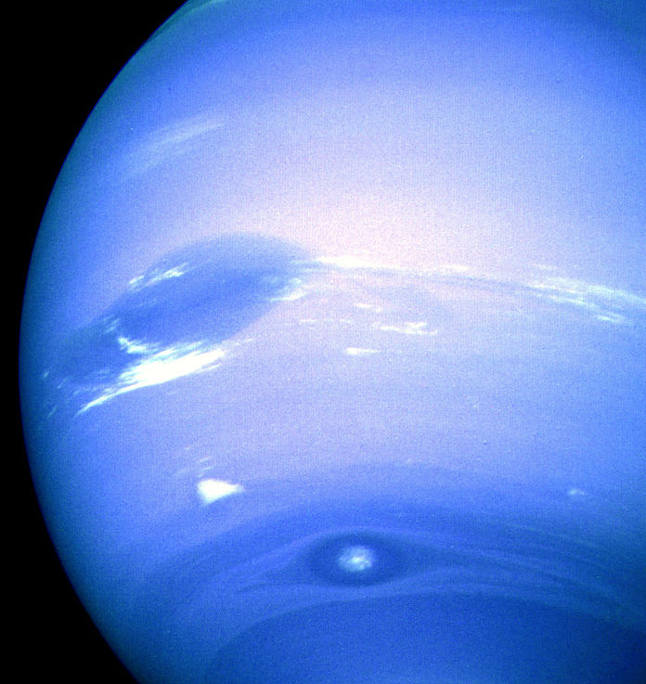
Атмосфера Нептуна
Атмосфера динамічна як на Землі
Швидкість вітрів у хмарах сягає 600 м/с
Велетенський вихор – Велика Чорна Пляма
(d > 1000 км)
Сильні лінії поглинання метану додають інтенсивного синього кольору

Slide 43
Будова Нептуна
1. Верхні шари атмосфери (хмари)
2. Атмосфера з водню гелію і метану
4
3
2
1
3. Мантія ( вода, аміак і метановий лід)
4. Кам’яне ядро ( кремній, залізо, нікель)
Напруженість змінюється від 0,3 до 3 земних
Магнітне поле непостійне

Slide 44
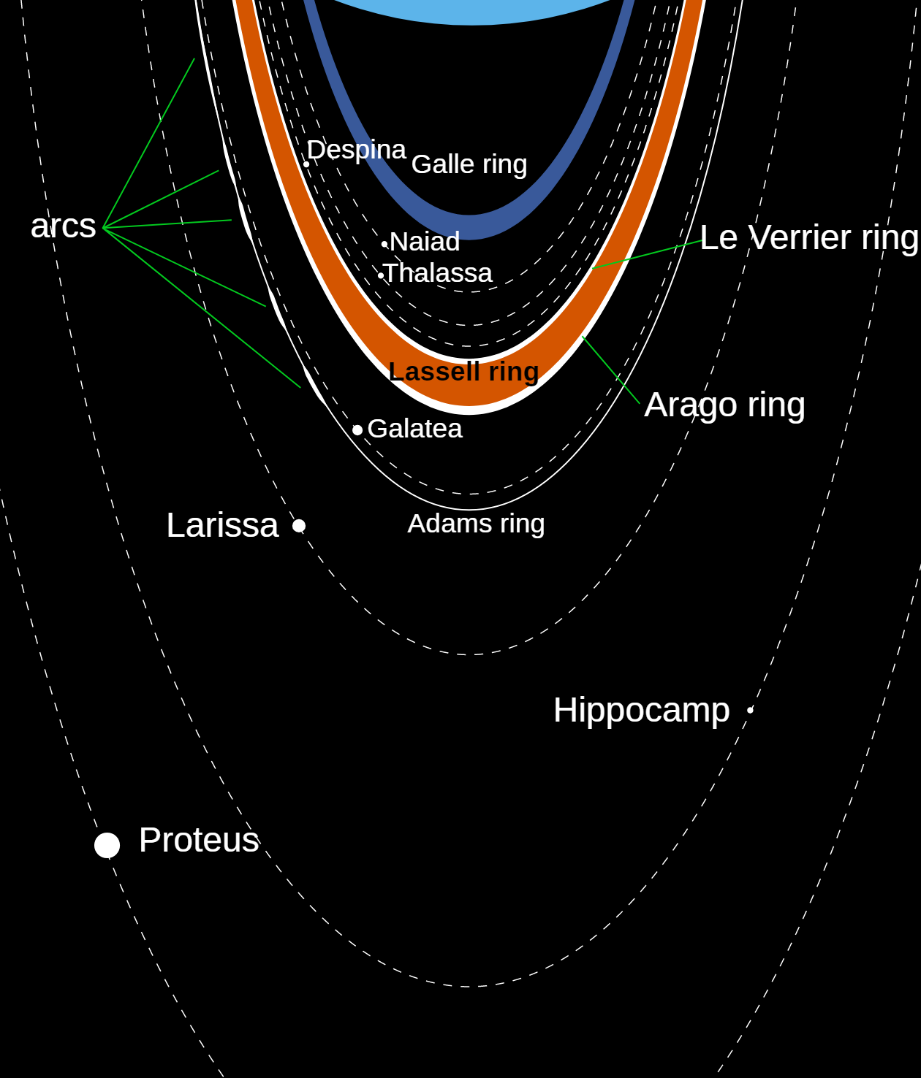
Кільця Нептуна
Виявлені 1989 р.
«Вояджер - 2»
3 замкнутих і 1 незамкнене
Відстань до планети – від 1,7 до 2,5 радіусів планети
Склад : льодяні частинки покриті силікатами
Відбивають 6 % сонячного світла
Схема кілець Нептуна

Slide 45
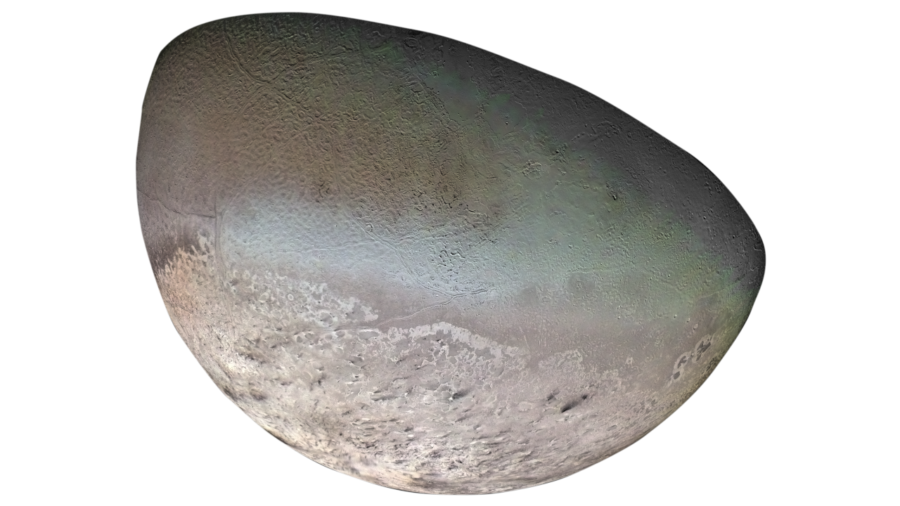
Супутники Нептуна
Тритон
R=1380 км
Найбільший супутник, що рухається в зворотньому напрямі в порівнянні з обертанням планети
Поверхня тверда, поглинає мало сонячної енергії( t=-236℃), вкрита льодом і снігом
Тритон, «Вояджер - 2»
Нереїда, «Вояджер - 2»

Slide 46
Поміркуємо
1. Найбільша планета Сонячної системи…
2. Яка планета має кільце навколо і найбільший у Сонячній системі супутник?
3. Який найбільший супутник в нашій Сонячній системі?
4. Який супутник має густу азотну атмосферу з домішками метану?

Slide 47
Поміркуємо
5. Яка з планет-гігантів обертається лежачи на боку?
6. Яка природа Великої Червоної Плями в атмосфері Юпітера?
7. Чому Юпітер можна вважати дуже схожим на зорю?
8. Чим пояснюється дивовижне забарвлення Іо?

Slide 48
Поміркуємо
9. Що вам відомо про природу кілець Сатурна? Чому їх іноді не видно?
10. Чому Нептун та Уран мають блакитний колір?
11. Чому на видимій поверхні Сатурна не існує кратерів, як на Меркурії чи Марсі?
12. Поясніть, чим саме несхожі між собою планети-гіганти та планети земної групи?

Slide 49
Рефлексія
▪ На уроці я зрозумів …
▪ На уроці найцікавішим було …
▪ На уроці мені було найважче …
▪ У мене виникло запитання …
▪ На наступний урок я хотів би …

Slide 50
Домашнє завдання
Прочитати тема 3, пункт 2 (С. 50-55),
Контрольні запитання С. 55
Завдання для спостереження (С.55)
Підготувати повідомлення, буклети, бюлетені, презентації на одну із тем:
• Юпітер — велетень серед планет.
• Сатурн і його родина.
• Уран і Нептун: схожість і відмінність між ними.
• Космічні місії до планет-гігантів.

